Slide 1
Лекция №7
Позиционные задачи
на кривые поверхности.
Пересечение кривой поверхности с проецирующей плоскостью.
Пересечение кривой поверхности с плоскостью общего положения.
Пересечение кривой поверхности с прямой общего положения.
Алгоритмы решения.

Slide 2
Линия пересечения кривой поверхности с плоскостью есть плоская кривая линия, которая строится по отдельным точкам. Различают опорные и промежуточные точки.
Опорные точки:
- экстремальные точки - точки, находящиеся от плоскостей проекций на максимальном и минимальном расстояниях;
- точки видимости – точки, отделяющие видимую часть кривой от ее невидимой части.
Промежуточные точки - все остальные точки кривой.

Slide 3
7.1. Пересечение кривой поверхности
с проецирующей плоскостью.
Задача 7.1 Построить линию пересечения конуса вращения с проецирующей плоскостью Σ, Σ перпендикулярна П₂. Ось конуса перпендикулярна П₁.
Решение.
В данной задаче линией пересечения конуса с плоскостью будет эллипс, фронтальная проекция которого представляет собой отрезок прямой линии [А₂В₂] (по свойству проецирующей плоскости). Горизонтальная проекция линии пересечения строится по отдельным точкам.
Найдем экстремальные точки линии пересечения А (высшая) и В (низшая), фронтальные проекции которых А₂ и В₂ лежат на фронтальной проекции очерка конуса. Находим горизонтальные проекции А₁ и В₁ этих точек.
Рассмотрим построение промежуточных (случайных) точек: С и С’. Применим способ секущих плоскостей. Проведем вспомогательную горизонтальную плоскость уровня Г, которая пересечет поверхность конуса по окружности, радиус которой, равен R = 1₂ 2₂. Одновременно, плоскость Г пересекает заданную плоскость по фронтально проецирующей прямой m (m₁, m₂). Построим горизонтальные проекции точек , которые получаются как результат пересечения окружности с прямой m. Другие промежуточные точки в задаче находятся таким же образом.
Соединив полученные проекции точек, получаем горизонтальную проекцию искомой линии пересечения.

Slide 4
Задача 7.2 Построить линию пересечения конуса вращения и плоскости общего положения, заданной следами f⁰ ∩ h⁰.
Задача решается с использованием способа замены плоскостей проекций.
Решение:
Преобразуем чертеж, заменяем фронтальную плоскость проекций П₂ на П₄: П₄ ┴ П₁, П₄ ┴ (f⁰ ∩ h⁰), следовательно х₁₄┴h₁⁰
Строим новую фронтальную проекцию заданной плоскости (f⁰ ∩ h⁰) и конуса на новой плоскости П₄. Далее задачу решаем по алгоритму задачи 7.1.
Задачу можно решить не применяя
способа замены плоскостей проек-
ций [2], [3].

Slide 5
7.3. Пересечение прямой линии с
кривой поверхностью.
Задача 7.3 Построить точки пересечения прямой общего положения k с поверхностью сферы.
Решение.
Через данную прямую k проведем вспомогательную плоскость , в общем случае проецирующую. В данной задаче проведена фронтально проецирующая плоскость Δ ┴ П2. Эта плоскость пересечет данную сферу по окружности m.
Построим проекции линии пересечения данной поверхности сферы и вспомогательной плоскости Δ - окружности m: m2 (А2, В2, С2, D2,); m1(А1, В1, С1, D1,) (см задачу 9.1).
Найдем точки пересечения данной прямой k (k2, k1) с построенной кривой m ( m2, m1): I (I1, I2), II (II1, II2).
Определим видимость: если точка лежит на видимой части поверхности, то она будет видимая, и наоборот, если точка лежит на ее невидимой части, такая точка - невидимая.
На горизонтальной проекции: проекция точки I - невидимая, поскольку находится на невидимой нижней части сферы, точка II – видимая, так как находится на видимой верхней части сферы.
На фронтальной проекции: проекция точки I - видимая, поскольку находится на видимой (передней) части сферы, точка II – не видимая, так как находится на не видимой (задней) части сферы.

Slide 6
7.3. Пересечение прямой линии с
кривой поверхностью.

Slide 7
Взаимное пересечение
поверхностей
Общий алгоритм построения.
Способ секущих плоскостей.

Slide 8
7.4 Общий алгоритм построения
Построение линии пересечения поверхностей осуществляется при помощи вспомогательных секущих поверхностей. При этом данные поверхности пересекаются вспомогательной поверхностью и определяются линии пересечения каждой из данных поверхностей с вспомогательной. Если эти линии пересекаются, то полученные точки пересечения принадлежат обеим данным поверхностям и следовательно их линии пересечения. Взаимное пересечение кривых поверхностей осуществляется по следующему общему алгоритму.
Дано: взаимно пересекающиеся поверхности
∩
Построить: линию r пересечения данных поверхностей.

Slide 9
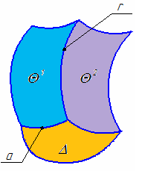
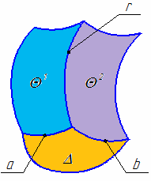
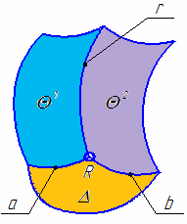
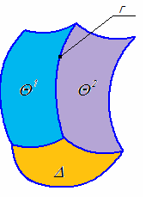
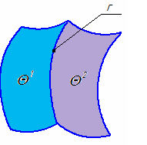
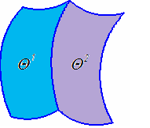
Алгоритм построения:
Провести поверхность
, которая пересекает заданные поверхности.
2.Поверхность
пересекает поверхность
по линии a .
3.Поверхность
пересекает поверхность
по линии b.
4.В пересечении линий a и b получим точку R, принадлежащую линии r.

Slide 10
В качестве вспомогательных секущих поверхностей используются плоскости или сферы (реже конусы и цилиндры). Вспомогательные поверхности необходимо выбрать таким образом, чтобы в результате их пересечения с данными поверхностями получались линии, проекции, которых являются простейшими (окружности или прямые).
Рассмотрим наиболее часто применяемые способы построения линии пересечения кривых поверхностей: способ секущих плоскостей, способ секущих сфер (концентрических, эксцентрических).

Slide 11
7.5. Способ вспомогательных
секущих плоскостей
Задача 10.1. Построить линию пересечения конуса вращения и сферы. В качестве секущих плоскостей выбраны горизонтальные плоскости уровня, пересекающие обе поверхности по окружностям.
Решение.
1.Строим опорные точки А(А1,А2) при помощи плоскости Г(Г1), которая является общей плоскостью симметрии данных поверхностей и параллельна П2.
2.Проводим вспомогательную плоскость Δ. Она пересечет конус и сферу по окружностям, фронтальные проекции которых есть отрезки (12-12') и (22-22'). Точки пересечения горизонтальных проекций окружностей
дают точки D1, D1'.Строим D2, D2‘.
3.Проведя достаточное количество плоскостей, построим точки, соединив которые получим линию пересечения поверхностей.
4.Видимой будет часть линии, которая принадлежит одновременно видимой части обеих поверхностей.

